Slide 1
DODATNE ANALIZE SLUČAJA MODELA ZAGREBAČKE STANOGRADNJE
SOPNICA-JELKOVEC, PODBREŽJE, BAZENI SVETICE

Slide 2
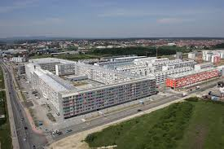

Slide 3
NASELJE SOPNICA JELKOVEC
Naselje Sopnica Jelkovec izgrađeno je kroz model suradnje Grada Zagreba (vlasnik zemljišta) i Zagrebačkog Holdinga (investitor)
Grad Zagreb i Zagrebački holding sklapaju ugovor o zakupu izgrađenih nekretnina
Ugovor o zakupu predviđa da Grad Zagreb plaća mjesečnu zakupninu stanova i poslovnih prostora investitoru u iznosu od 671.536 EUR-a mjesečno za 49.521,25 m2;
To znači da će ukupna zakupnina nakon koje ti stanovi postaju vlasništvo Grada koja će kroz deset godina biti plaćena Holdingu iznositi: 80 584 320 Eura
Kada to podijelimo sa cijenom kvadrata ispada da je cijena gradnje Sopnice Jelkovec po m2 izosila: 1627, 26 Eura što je daleko iznad etalonske cijene građenja u vrijeme investicije u Sopnicu Jelkovec
Zakon o društveno poticanoj stanogradnji i etalonska cijena građenja: Cijena četvornog metra stana sastoji se od: etalonske cijene građenja (građenje, projektiranje, nadzor i vodni doprinos + PDV), koja može maksimalno iznositi 804,04 eura/četvorni metar neto korisne površine stana (plativo u kunama po srednjem tečaju HNB-a na dan uplate), te cijene zemljišta, komunalne infrastrukture i priključka, koja može maksimalno iznositi 321,62 eura/četvorni metar NKP-a (plativo u kunama po srednjem tečaju HNB-a na dan uplate)
Dakle maksimalna (najviša) cijena četvornog metra stana iznosi 1125,66 eura/ četvorni metar NKP-a (plativo u kunama po srednjem tečaju HNB-a na dan uplate). http://www.mgipu.hr/default.aspx?id=5212

Slide 4
NASELJE SOPNICA JELKOVEC
Ako uzmemo u obzir da je najviša dozvoljena cijena četvornog metra, a koja se sastoji od etalonske cijene građenja (uključuje i PDV) te cijene zemljišta, komunalne infrastrukture i priključaka ukupno 1125,66 Eura , onda ispada da je Sopnica Jelkovec samo u pogledu stanova preplaćena MINIMALNO 24 840 229 kuna
U stvarnosti ona je preplaćena daleko više jer Grad Zagreb nije plaćao zemljište već samo priključke pri čemu dolazimo do toga da je maksimalna moguća cijena investicije bila 47 540 400, odnosno da je preplaćena barem 33 milijuna kuna, odnosno čak 69%!

Slide 5
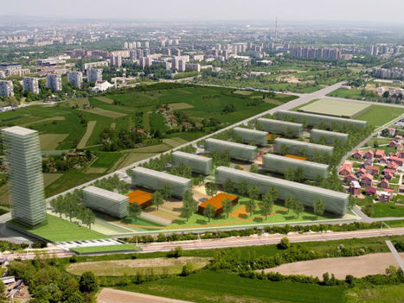

Slide 6
NASELJE PODBREŽJE
2017 g. Grad Zagreb i Zagrebačka stanogradnja sklopili su Predugovor o najmu stanova na lokaciji Podbrežje. Izgradnja 4 zgrade sa 314 stanova apostrofirana je u predizbornoj kampanji gradonačelnika Bandića kao primjer dobre socijalne investiciji u osiguranje jeftinijih stanova za građane grada Zagreba
Projekt Podbrežje započinje 23.12.2008. sklapanjem Predugovora o međusobnim pravima i obvezama (reg. broj ugovora: 237/08-I) kojim je Grad Zagreb ovlastio Zagrebački holding d.o.o. – Podružnicu Stanogradnja, da o svom trošku kao investitor gradnje u naselju Podbrežje izradi tehničku dokumentaciju za ishođenje lokacijske dozvole za građevine i komunalnu infrastrukturu u naselju Podbrežje

Slide 7
NASELJE PODBREŽJE
Nakon toga Zagrebački holding d.o.o. na temelju Ugovora o prijenosu prava vlasništva sklopljenog 24. 2. 2009. S gradom Zagrebom, postaje vlasnikom parcela na kojima će se graditi poslovne građevine A3, A4, A5 i A6 budućeg naselja Podbrežje, a sam projekt izgradnje prenesen je na novo društvo u sklopu Holdinga: Zagrebačka stanogradnja d.o.o.
Grad Zagreb, Zagrebački holding d.o.o. i Zagrebačka stanogradnja d.o.o. sklopili 21. 9. 2016. Sporazum o suradnji u vezi I. faze izgradnje projekta Podbrežje ( reg. broj ugovora: 97/2016-I) kojim su utvrdili da će ugovorne strane sklopiti odgovarajući predugovor o dugoročnom najmu stanova po modelu „Zagrebačke stanogradnje“: Zagrebačka stanogradnja d.o.o. kao najmodavac, a Grad Zagreb kao najmoprimac, u objektima u budućem naselju Podbrežje, kojim će definirati stanove i pripadajuća parkirno/garažna mjesta koja će biti predmet ugovora o desetogodišnjem najmu i visinu iznosa najma, uvećanu za pripadajuće troškove

Slide 8
NASELJE PODBREŽJE
Predmet predugovora je najam 314 stanova s pripadnicima u objektima A3, A4, A5 i A6 u Podbrežju, ukupne površine 20 115,69 m2., te neto površine stanova 19.422,69 m2.
Stanovi će biti u vlasništvu investitora odnosno Zagrebačke stanogradnje koja će u narednih deset godina iznajmljivati stanove Gradu Zagrebu po cijeni od 1 479 423,41 kuna mjesečno, odnosno Grad Zagreb će kroz 10 godina najma platiti iznos od 177 530 809,2.
Za taj iznos stanovi neće preći u vlasništvo Grada, već će za vlasništvo grad Zagreb trebati uplatiti „ostatak vrijednosti stanova“ u iznosu od 26% njihove knjigovodstvene vrijednosti definirane na početku najma (knjigovodstvena vrijednost jednaka je tržišnoj vrijednosti ako je imovina nerabljena (nova), što će biti slučaj na početku najma).
Preostala vrijednost od 26% iznosi dodatnih 62 375 689,72 kuna!

Slide 9
NASELJE PODBREŽJE
Grad Zagreb će stanove otkupiti od vlastite tvrtke za 239 906 498,9 milijuna kuna, odnosno platiti će neto kvadrat stana 1646,8 Eura
Za usporedbu, u susjednom naselju Sv. Klara novogradnja izgrađena 2017 .g. od strane privatnog investitora košta 1300 Eura po kvadratu (za prosječnu veličinu stana od 52 kvadrata) u direktnoj prodaji na tržištu
Međutim, ne samo što je javana gradnja grada Zagreba skuplja za 300 EUR-a po kvadratu od komercijalne gradnje, već je i za više od 600 Eura po kvadratu skuplja od ukupne cijene investicije

Slide 10
NASELJE PODBREŽJE
Javna nabava za radove i prateće usluge za izgradnju stanova u naselju Podbrežje sastoji se od 5 natječaja: natječaj za izgradnju stambeno poslovnih građevina oznake A4 i A6, a za čiju je izgradnju po principu ključ u u ruke odabrana Tehnika d.d. i to za cijenu od 110.800.000,00 za ukupno 176 stana
Za izgradnju stambeno polsovnih građevina A3 izabrana je Projektgradnja za cijenu od 48147624,00 kuna, a za A5 ponovno Tehnika d.d. za cijenu od 45 745 000 kuna.
Ugovor za A3 i A5 predviđa izgradnju dodatnih 128 stanova. Uz navedene ugovore za gradnju, ugovorene su i usluge vođenja projekta izgradnje sve četiri zgrade za iznos od 1.197.000,00 kuna, te dva ugovora za stručni nadzor nad izgradnjom navedenih zgrada za ukupni iznos od 888 840,00 kuna.
Ovime dolazimo da je ukupna investicija u izgradnju 206.778.464,00, a Grad Zagreb će vlaništvo nad stanovima platiti točno 33.128.034,92 više od cijene investicije

Slide 11
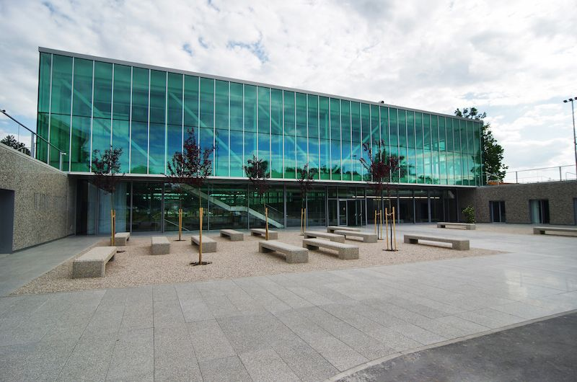

Slide 12
BAZENI SVETICE
Kratki pregled:
Prošle godine gradonačelnik Bandić nakon punih 7 godina otvorio je bazenski kompleks Svetice
Početna cijena investicije bila je procjenjena na nekih 70 milijuna kuna. Investitor je Zagrebački Holding, konačna cijena kreće se oko 130 milijuna kuna
Prema ugovor o zakupu Grad Zagreb će Holdingu 7 godina i 7 mjeseci plaćati mjesečnu zakupninu u iznosu od 2 436 492, 32 kuna plus PDV
Bazeni prelaze u vlasništvo grada nakon 91 mjeseca otplate odnosno nakon što ukupno platimo više od 277 milijuna kuna
Za ovu visoku zakupninu Grad će dodatno sam plaćati tekuće troškove koji proizlaze iz redovitog korištenja objekta (komunalije, el.energija, voda, telekomunikacije, plin itd.)
Vrijednost za koju će Grad postati vlasnikom bazena duplo je veća od cijena investicije Holdinga!

